Slide 1



Projekt
„Jestem aktywny i kreatywny” w SOSW w Sokółce

Slide 2

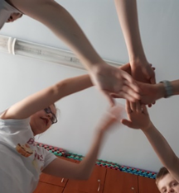
Od kwietnia 2018 r. w Specjalnym Ośrodku Szkolno – Wychowawczym w Sokółce realizowany jest projekt „Jestem aktywny i kreatywny” . Wnioskodawcą projektu jest Fundacja Rozwoju Sportu i Rehabilitacji w Białymstoku, a środki przeznaczone na jego realizację pochodzą z Państwowego Funduszu Rehabilitacji Osób Niepełnosprawnych. Do udziału w projekcie zaprosiła nas pani Czesława Kozłowska – wieloletni działacz fundacji.
Obecnie trwa realizacja kolejnej edycji tego projektu.

Slide 3
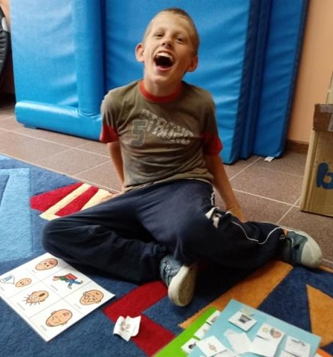
Oferta projektu była bardzo bogata. Dzięki udziałowi w projekcie uczniowie Ośrodka uczestniczą w dodatkowych godzinach zajęć rewalidacyjnych i rekreacyjnych.
Wychowankowie pod okiem nauczycieli
i terapeutów regularnie uczestniczą
w różnych formach zajęć usprawniających
i rozwijających pasje i zainteresowania,
są to: zajęcia komunikacji alternatywnej, terapii ręki, zajęcia kształtujące aktywność
i kreatywność, muzykoterapia i zajęcia teatralne oraz zajęcia Nordic Walking.

Slide 4
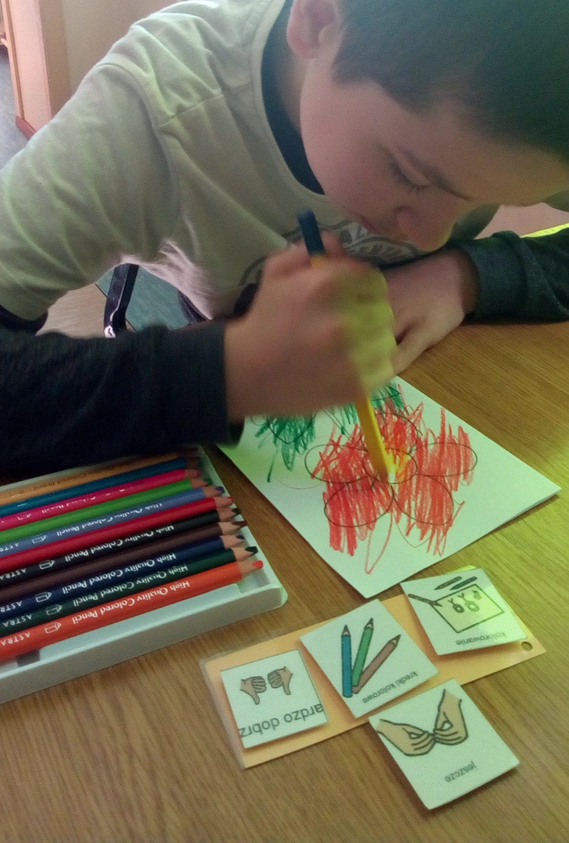
Dzięki tym zajęciom wychowankowie SOSW ciekawie i pożytecznie spędzają swój czas wolny, uczą się wielu nowych form aktywności, rozwijają swoje uzdolnienia i zainteresowania, a przede wszystkim w przyjaznej atmosferze, odbywając zajęcia indywidualnie lub w małych grupach wyrównują i korygują dysharmonie rozwojowe.
Dodatkowym atutem realizacji projektu była możliwość zakupu wielu pomocy dydaktycznych, doposażenia sal w specjalistyczny sprzęt, oprogramowania i wiele innych pomocy, które pozostaną w Ośrodku po zakończeniu projektu i będą służyły wychowankom SOSW w codziennej pracy.

Slide 5
Zajęcia komunikacji alternatywnej
były prowadzone w formie indywidualnej i polegały na rozwijaniu kompetencji komunikacyjnej. Celem zajęć było znalezienie zastępczego sposobu porozumiewania się, gdy osoba nie mówi, rozwijanie umiejętności komunikacyjnych uczniów z trudnościami z werbalnym porozumiewaniem się z otoczeniem. Kształtowane były umiejętności umożliwiające porozumiewanie się za pomocą symboli, obrazków, gestów, kształtowanie umiejętności wyrażania swoich potrzeb, stanów emocjonalnych.
Zajęcia miały na celu nabywanie, rozwijanie i podtrzymywanie umiejętności niezbędnych do samodzielnego funkcjonowania osób niepełnosprawnych, w tym także zajęcia rozwijające umiejętności sprawnego komunikowania się z otoczeniem osób z autyzmem i z niepełnosprawnością intelektualną.
Komunikowanie odbywa się poprzez: budowanie poczucia bezpieczeństwa, budowanie rozumienia własnej sytuacji, stwarzanie nowych warunków ekspresji w postaci osobistych narzędzi do komunikacji.
Do wspierania rozwoju komunikacji alternatywnej na zajęciach wykorzystywano różnego rodzaju pomoce komunikacyjne np.: tablice komunikacyjne i karty pracy przygotowywane indywidualnie dla każdego ucznia, tablety z programem Mówik, zakupione w ramach projektu „Jestem aktywny i kreatywny”.

Slide 6
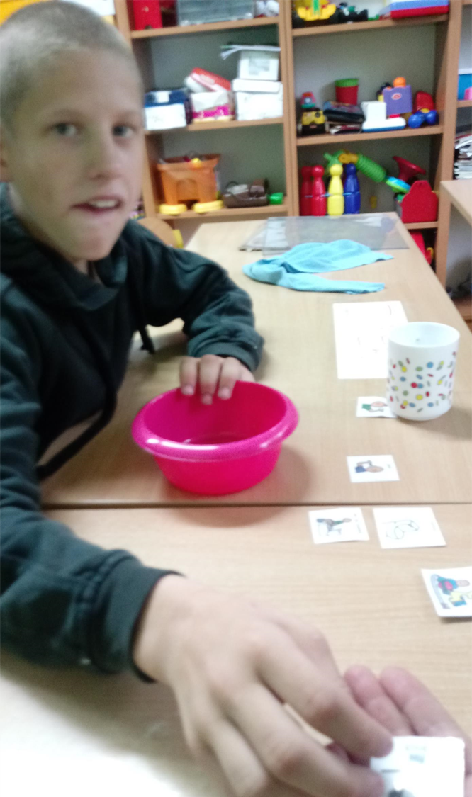
Stosowana metoda PECS polega na nauczeniu dziecka komunikowania za pomocą zestawu obrazków. System obrazków pomaga w porozumiewaniu się z otoczeniem, sygnalizowaniu swoich potrzeb, wzbogaca słownik tzw. „bierny”. Poprzez rozwijanie komunikacji uczeń może przekazać swoją potrzebę fizjologiczną, np. że chce iść do ubikacji, że jest głodne, że go coś boli. W dużym stopniu ułatwia to szybsze zaspokojenie jego potrzeb.
Uczeń uświadamia sobie także swoje możliwości, wzbogaca własną osobowość, umacnia wewnętrzną niezależność, nawiązuje kontakty, porozumiewa się z innymi. Nauczycielom natomiast ułatwia poznanie psychiki ucznia, jego myśli, marzeń i potrzeb. Wybór sposobu porozumiewania się jest ściśle uzależniony od indywidualnych cech ucznia, jego predyspozycji, umiejętności i osobistych preferencji.

Slide 7
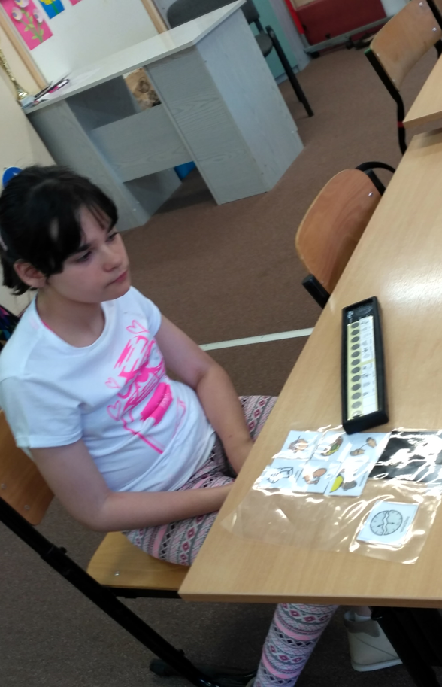
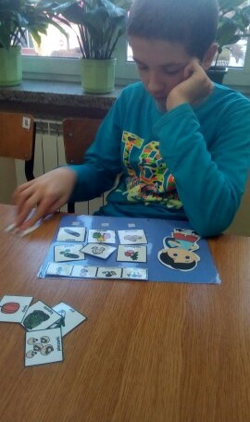
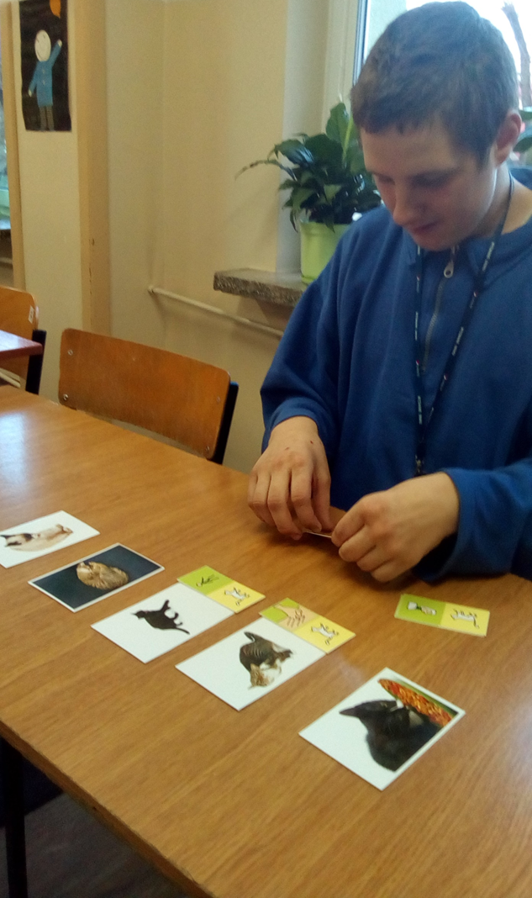

Slide 8
Zajęcia terapii ręki
przeznaczone były przede wszystkim dla uczniów o słabej sprawności manualnej. Ich celem było usprawnienie motoryki rąk oraz koordynacji wzrokowo-ruchowej, poczynając od dużych ruchów ramienia i przedramienia, kończąc na drobnych ruchach nadgarstka, dłoni i palców, by dziecko mogło dostatecznie radzić sobie w czynnościach wymagających wykonywania drobnych, precyzyjnych ruchów ręki.
Ponadto zajęcia te wpływały pozytywnie na rozwijanie analizy i syntezy wzrokowej, orientacji kierunkowo-przestrzennej, koordynacji wzrokowo-słuchowo-ruchowej, utrwalanie właściwych i korygowanie nieprawidłowych nawyków ruchowych koniecznych podczas pisania, podniesienie poziomu graficznego pisma, usprawnianie pracy analizatora kinestetyczno-ruchowego, wzmacnianie koncentracji uwagi.
W ramach projektu zakupione zostały ciekawe i nowoczesne pomoce dydaktyczne, które znacznie ułatwiają i uatrakcyjniają zajęcia.

Slide 9
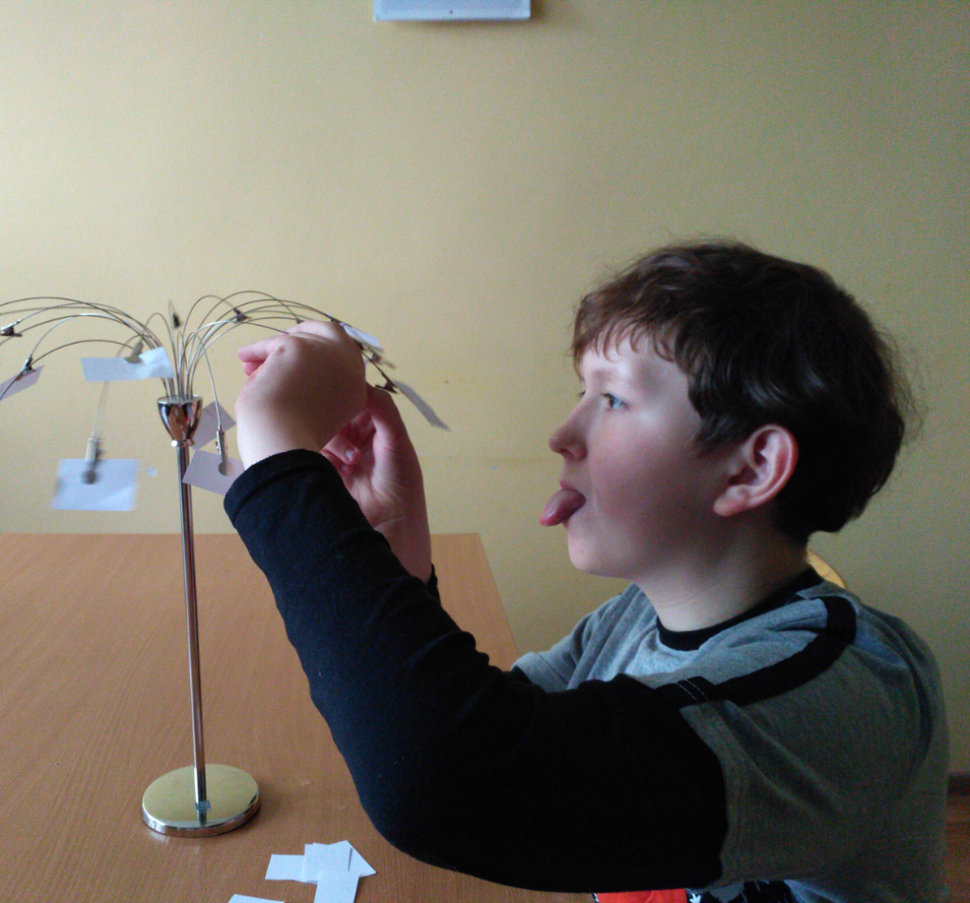
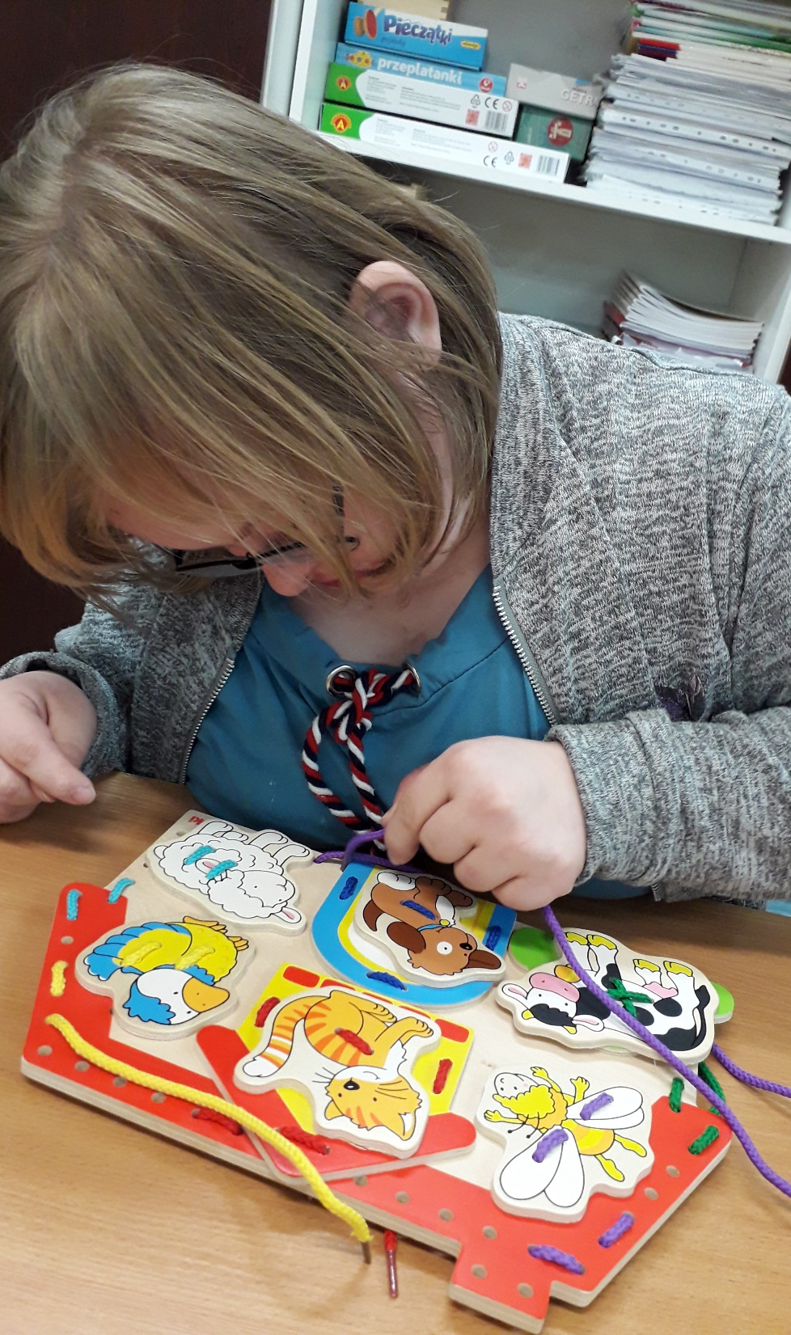
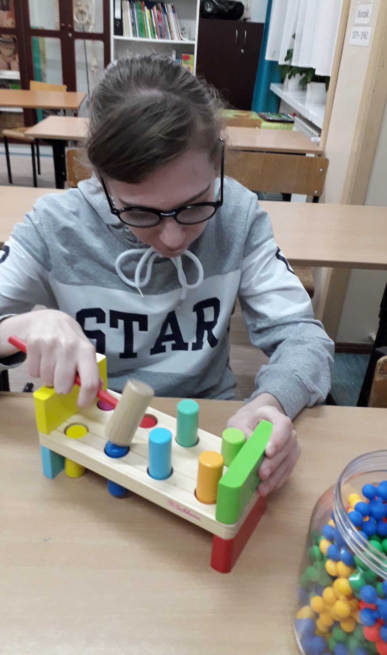
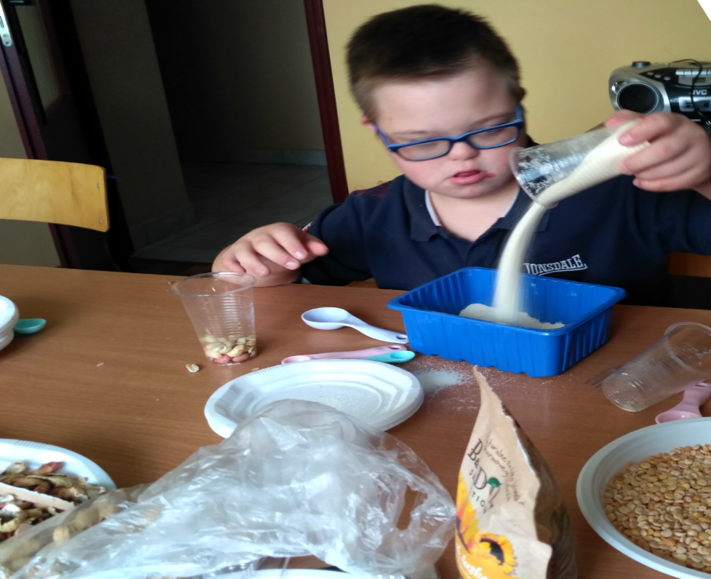

Slide 10
Muzykoterapia
podczas systematycznych spotkań na zajęciach muzykoterapii uczniowie uczyli się integracji, współdziałania, poznania siebie, a także poznawania swoich możliwości, rozwijania umiejętności muzycznych, co w efekcie skutkuje ich większą aktywnością podczas występów na forum szkoły.
Atmosfera zabawy i relaksacji sprzyjała niwelowaniu napięć emocjonalnych, przełamywaniu niechęci do aktywności ruchowej i obawy przed nieznanymi sytuacjami.
Skłanianie wychowanków do własnej inicjatywy, wspieranie i wspólne jej podejmowanie przyczynia się również do stymulowania rozwoju systemu komunikacji, powoduje również podniesienie znajomości schematu własnego ciała, koordynacji wzrokowo-ruchowej
i poczucia rytmu. Uczestnictwo w takich zajęciach daje wiele satysfakcji i zadowolenia, pomaga uwierzyć we własne możliwości i stwarza sytuacje do osiągania poczucia sukcesu.
Na potrzeby prowadzonych zajęć zakupiono wiele nowych materiałów i sprzęt potrzebny
do prowadzenia tego typu zajęć.

Slide 11
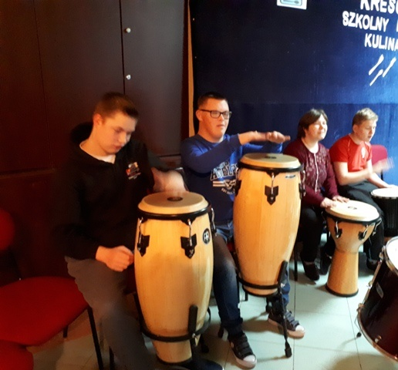
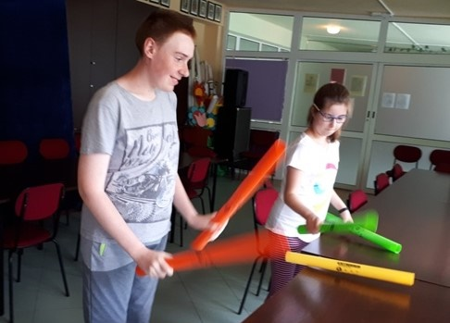
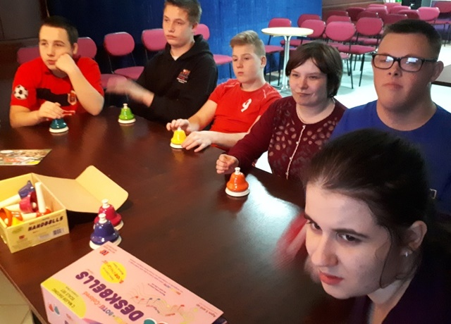

Slide 12
Zajęcia teatralne
tematyka realizowanych zajęć teatralnych obejmowała różnorodne zabawy i ćwiczenia teatralne sprzyjające integracji i aktywizacji uczestników. Uczniowie uczestniczyli w zabawach i grach rozwijających
i doskonalących wrażliwość słuchową, zabawach oddechowych, logopedycznych, ćwiczeniach doskonalących głośne i wyraźne mówienie. Równie ważne i pożyteczne były zabawy własnym ciałem, mimiką, gestem, ruchem, głosem, ćwiczenia kształcące poprawną wymowę, ćwiczenia usprawniające narządy artykulacyjne.
Uczestnicy mieli możliwość wykazania się twórczą aktywnością obejmującą działalność plastyczną, swobodne improwizacje muzyczno-ruchowe, zabawy pantomimiczne, zagadki mimiczno-ruchowe, a także zapoznają się ze specyfiką i warsztatem pracy aktora. Zajęcia teatralne prowadzone w ramach projektu ph. „Jestem aktywny
i kreatywny” pozwalały rozwijać zainteresowanie sztuką teatralną u dzieci niepełnosprawnych.
Zajęcia te pełniły kompensacyjną i terapeutyczną rolę w stosunku do uczestniczących dzieci mających trudności
z wykazaniem się w innych dziedzinach, z trudnościami w nauce, nieśmiałych, mało aktywnych, z wadami wymowy, niezdyscyplinowanych, a nawet nadpobudliwych psychoruchowo.
Teatralne ćwiczenia praktyczne stymulują aktywność uczestników, wzmacniają ich poczucie własnej wartości, przyczyniają się do wszechstronnego rozwoju osobowości dziecka, rozwijają mowę, bogacą zasób słownictwa, kształtują kompetencje aktywnego udziału w kulturze jako odbiorcy i twórcy.
Dzięki takim zajęciom dzieci gromadzą doświadczenia poznawcze i twórcze, zyskują wiarę we własne siły
i możliwości, przełamują lęk i nieśmiałość.
Swoje umiejętności i zdolności chętnie wykorzystują do prezentacji na forum szkoły i poza nią liczne przedstawienia i inscenizacje, tym ciekawsze, że wzbogacone o nowe stroje i materiały zakupione z funduszy projektowych.

Slide 13
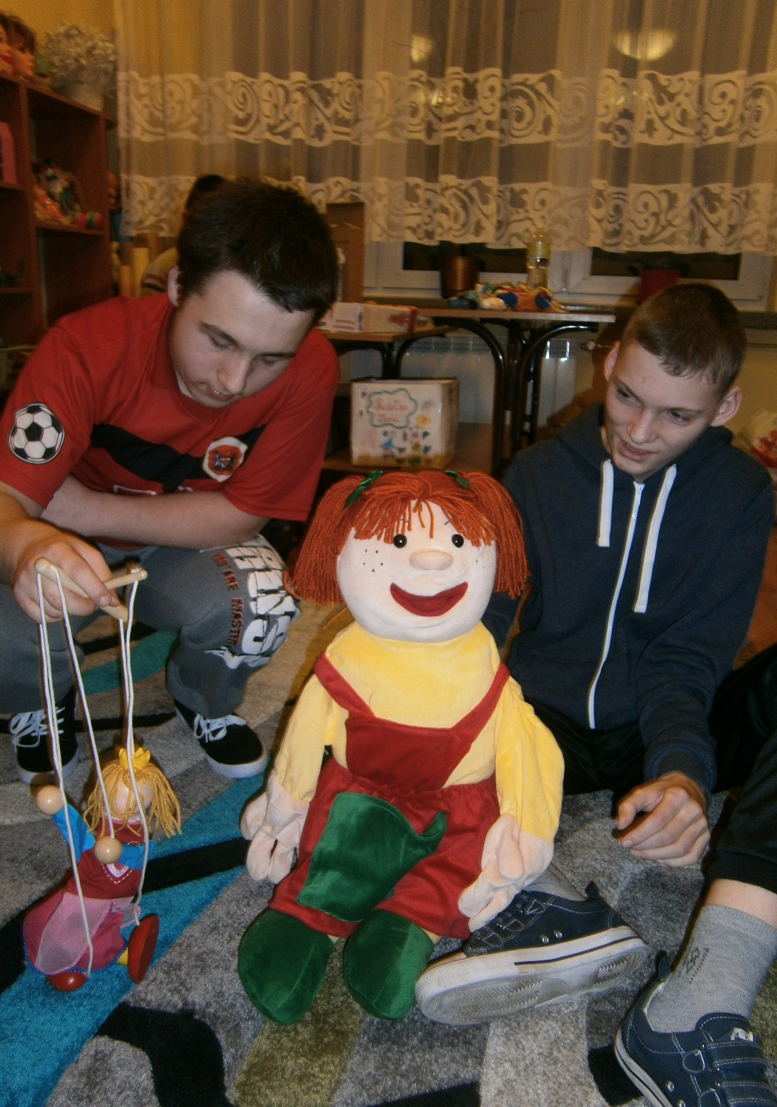
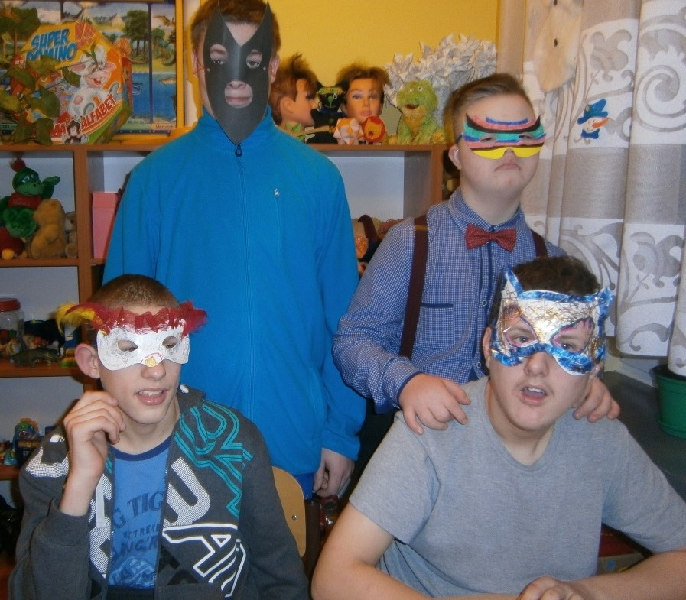

Slide 14
Zajęcia Nordic Walking
to nowa, ciekawa forma aktywności ruchowej dla każdego, bez względu na wiek. To sport bardzo łagodny, bezpieczny dla stawów i kręgosłupa, niekontuzjogenny, uczniowie dwa razy w tygodniu pod okiem trenerów uczestniczyli w dwugodzinnych marszach z kijkami. Celem tych zajęć było poznawanie
i doskonalenie techniki nordyckiego chodu, nabywanie umiejętności samooceny i samokontroli własnej aktywności na zajęciach w terenie, zwiększenie umiejętności ruchowych przydatnych
w codziennej aktywności sportowej i rekreacyjnej.
Nordic Walking to łatwy sposób wdrażanie profilaktyki w zakresie wad postawy i otyłości, współpraca
i współdziałanie w grupie, a także integracja ze wszystkimi uczestnikami zajęć.
Uczniowie SOSW chętnie uczestniczyli w tych zajęciach, ponieważ dzięki nim spędzali więcej czasu na świeżym powietrzu, poznawali okolice, maszerując rozmawiali, słuchali muzyki, odprężali się fizycznie
i psychicznie.
Zakupione z funduszy projektowych kijki pozostaną w Ośrodku i pozwolą kontynuować te zajęcia nawet po zakończeniu projektu i wprowadzić tę formę aktywności ruchowej jako stały element zajęć sportowych.

Slide 15
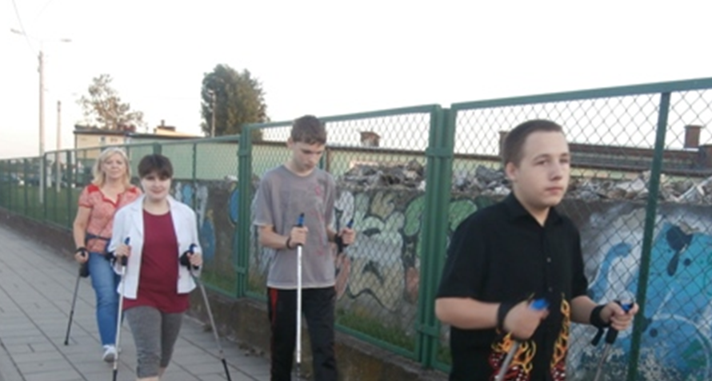
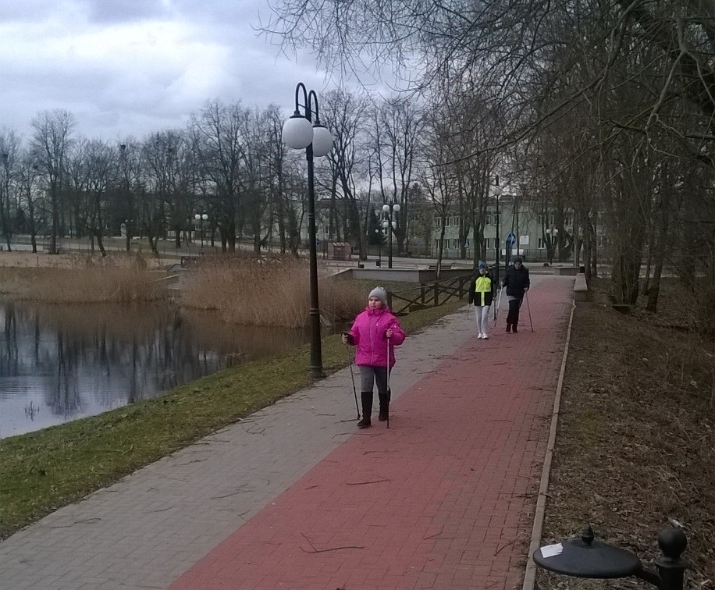
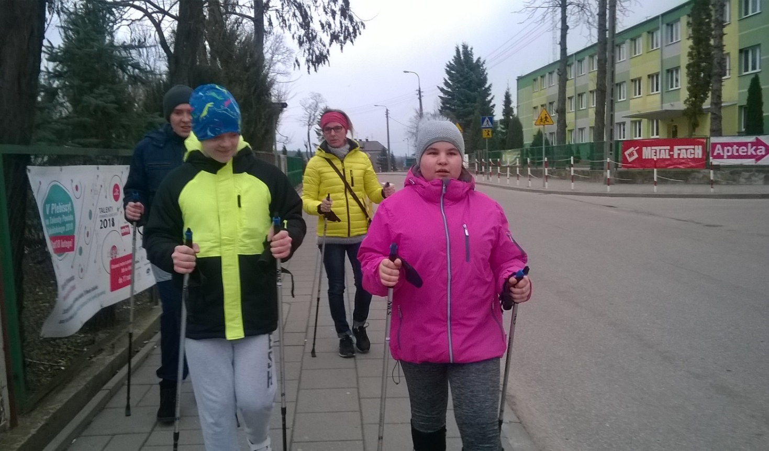
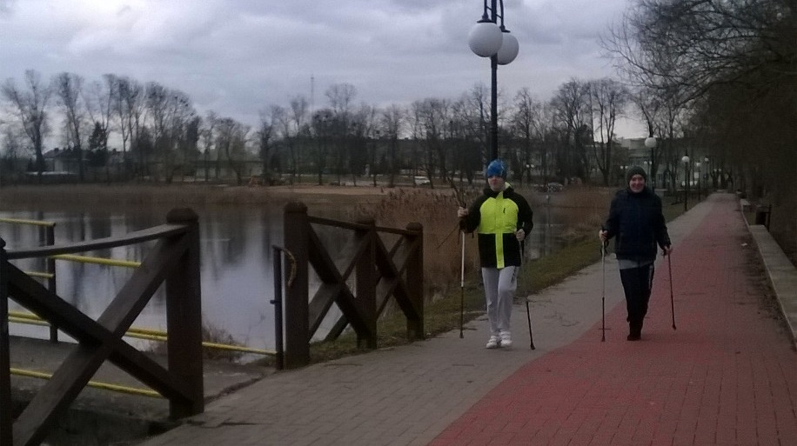

Slide 16
Zajęcia kształtujące aktywność i kreatywność
główne cele zajęć skupiały się na rozwoju emocjonalnym, kształtowaniu umiejętności interpersonalnych, komunikacyjnych oraz współdziałaniu w grupie.
Podczas sesji stosowane były m.in. elementy arteterapii, socjoterapii, gry i zabawy grupowe, a także działania praktyczne w tzw. „przestrzeni publicznej”. Założeniem prowadzonych zajęć była poprawa funkcjonowania uczestników na miarę indywidualnych potrzeb i możliwości.
Cele szczegółowe zajęć to: rozwijanie u uczestników umiejętności przestrzegania reguł społecznych, wzmacnianie poczucia własnej wartości, rozwijanie świadomości swoich mocnych i słabych stron, nauka efektywnej komunikacji, rozpoznawanie i nazywanie treści przeżywanych emocji, poznanie kontrolowanych sposobów odreagowywania stresu, usamodzielnianie, rozwijanie funkcji poznawczych i kreatywności. Spotkaniom towarzyszyła atmosfera empatii
i akceptacji, a mała grupa sprzyjała aktywności każdego z uczestników.
W zależności od potrzeb i możliwości grupy dobierane były treści zajęć. Uczestnicy uczyli się dostrzegać i opisywać cechy wyglądu, charakteru, określać własne potrzeby i emocje, rozpoznawać intencje innych osób, nadawać i odbierać komunikaty werbalne i pozawerbalne. W bezpiecznych warunkach ćwiczyli sytuacje z życia codziennego. Często wykorzystywane były do tego celu metody plastyczne, odgrywanie scenek, gry i zabawy, muzyka.
Ponadto podopieczni uczyli się jak samodzielnie kupić bilet i poruszać się komunikacją miejską, jak korzystać
z bankomatu, jak zachować się w restauracji czy kawiarni, jak zamawiać, jak opłacać rachunek. Tych umiejętności uczyli się poza szkołą.
Część zajęć poświęcona była wykonywaniu prac rękodzielniczych, które potem przekazywane były sponsorom czy rodzicom. Sprzyja to rozwojowi kreatywności, podnosi samoocenę i poczucie sprawczości podopiecznych.
Dzięki Fundacji mieliśmy możliwość zakupu niezbędnych pomocy dydaktycznych, a zajęcia dzięki temu były bardziej atrakcyjne.

Slide 17
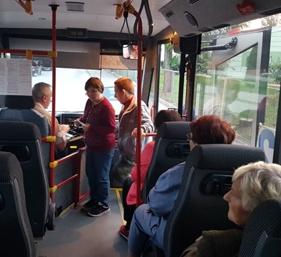
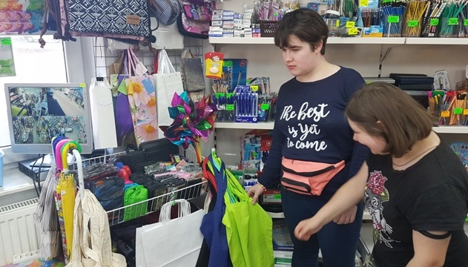
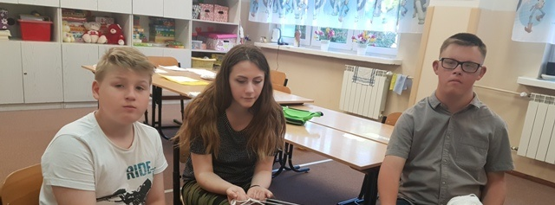

Slide 18
Dziękujemy!!!
Serdecznie dziękujemy
Fundacji Rozwoju Sportu i Rehabilitacji w Białymstoku
oraz Państwowemu Funduszowi Rehabilitacji Osób Niepełnosprawnych,
a także p. Czesławie Kozłowskiej
za możliwość uczestniczenia w projekcie.
Liczymy jednocześnie na dalszą współpracę.
Dyrekcja, rodzice, wychowankowie
oraz realizatorzy projektu

